Slide 1
ADir. Walter Stippel
Elektronische Anwendungen im Verbrauchsteuerbereich
Datum/Ort: 12.02.2014, WK NÖ St. Pölten

Slide 2
Elektronische Anwendungen
VIP (Verbrauchsteuer Internet Plattform)
SEED (System for Exchange of Excise Data)
EVA (Elektr. Verbrauchsteueranmeldung)
EMCS (Excise Movement and Control System)
Notes:
WALTER:
→ derzeit bereits aktiv:
VIP mit SEED und EKA
→ in Entwicklung:
EMCS (1. Okt. 2009 national; 1. April 2010 international)
EVA (1. Juni 2009)

Slide 3

Verbrauchsteuer Internet Plattform

Slide 4
VIP - Allgemeines
Plattform für alle Verbrauchsteueranwendungen
EU - Anwendungen
nationale Anwendungen
Anwendungen
EMCS (Excise Movement and Control System)
EVA (Elektronische Verbrauchsteueranmeldung)
EKA (Elektronische Abfindungsanmeldung)
Notes:
WALTER:
VIP:
→ derzeit nur SEED und EKA
→ in Zukunft Zugangsplattform für alle VSt-Anwendungen, d.h. auch EMCS und EVA
Steuersätze (insbesondere wichtig für EVA) werden zentral aktualisiert
→ Sicherheiten können berechnet werden (z.B. bei BEM im Einzelfall)

Slide 5
VIP - Allgemeines
Zugang zu EMCS und EVA
FinanzOnline („EXTERN - Verbrauchsteuern“)
Unternehmensserviceportal (USP)
Vertretungsmöglichkeit (FON)
Rechtsanwälte, Notare, Wirtschaftstreuhänder, usw.
Vorlage einer Vollmacht beim zuständigen Zollamt
Anmerkung durch Zollamt in SEED
Danach Zugang über FinanzOnline möglich

Slide 6
System for Exchange of Excise Data

Slide 7
SEED - Allgemeines
Zentrale Verbrauchsteuerdatenbank
Datenaustausch der 28 Mitgliedstaaten mit der Europäischen Kommission
Datenaustausch erfolgt über CCN/CSI
CCN/CSI = Netzwerk der EU

Slide 8

SEED - Allgemeines
Grunddatenbank für EMCS und EVA
EMCS
Excise Movement and Control System (Elektronisches System für e-VDs und e-Versandanzeigen)
EVA
Elektronische Verbrauchsteueranmeldung

Slide 9
SEED - Stammdaten
Bewilligungen werden in SEED abgebildet
Alle Formulare für die Stammdaten-erfassung (= Antragsformulare für die Bewilligungen) sind in der Formulardatenbank abrufbar (VSt 15 – VSt 29)

Slide 10
SEED - International
Erfassung der „internationalen“ Daten
Steuerlagerinhaber
Steuerlager
Herstellungsbetrieb
Lagerbetrieb
Verschlussbrennerei
Registrierter Empfänger
Registrierter Empfänger im Einzelfall
Registrierter Versender
Vergabe der VID-Nummer (ATV.....)
Datenaustausch mit EU

Slide 11
SEED - National
Erfassung der „nationalen“ Daten
Verwendungsbetrieb
Bezug zu gewerblichen Zwecken
Versandhandel
Herstellung im freien Verkehr
Sonstige Erstattung
Vergabe der VID-Nummer (ATN.....)
KEIN Datenaustausch mit EU

Slide 12
SEED - Zusatzdaten
Lieferadressen
Bei Registrierten Empfängern
Mit Direktlieferung
Sicherheiten
Steuerlager (7 SI-Varianten)
Einschränkungen laut Bewilligung
Registrierter Empfänger
Registrierter Empfänger im Einzelfall
Registrierter Versender
Bezug zu gewerblichen Zwecken
Versandhandel

Slide 13
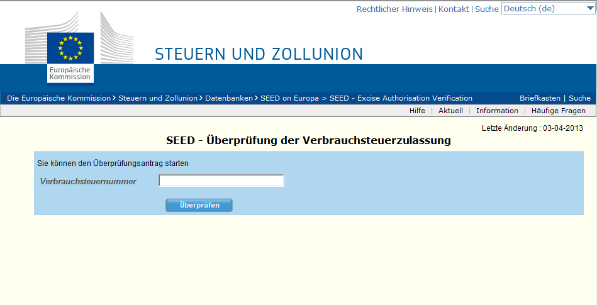
www.ec.europa.eu → SEED on Europa
Hinweis: „SEED on Europa“ in Suchmaschine eingeben!

Slide 14
Excise Movement and Control System

Slide 15
EMCS - Allgemeines
Elektronisches System für die Beförderung unter Steueraussetzung
Für die Wirtschaft
Zollamt hat überwachende Funktion
Freigabe der Sendung nicht erforderlich
Begleitdokument in elektronischer Form
Alle Beteiligten müssen in der SEED-Datenbank erfasst sein

Slide 16
EMCS - Begleitdokumente
Elektronisches Verwaltungsdokument (e-VD)
Für Sendungen von Steuerlager zu Steuerlager
Für Sendungen von Steuerlager zum Registrierten Empfänger
Für alle Steuergegenstände (ausgenommen „Wein“ innerhalb von Österreich)
Meldung erfolgt an Empfänger
Rückmeldung

Slide 17
EMCS - Begleitdokumente
Elektronische Versandanzeige (e-VA)
NUR innerhalb von Österreich
Für Sendungen an Verwendungsbetriebe
Für alle Steuergegenstände (ausgenommen „Wein“ und „Schaumwein“)
Meldung erfolgt an Zollamt
Keine Rückmeldung

Slide 18
Steuerlager
in
AT
Verwaltung
in
AT
Verwaltung
in
IT
Steuerlager
in
IT
Warensendung
nach
Italien
Prüfung der
Daten / SEED
XML-Nachricht
OK
Vergabe
ARC
e-VD
+
ARC
e-VD
e-VD
OK
e-VD
Warentransport
Kontrolle der
Warensendung
OK
Empfangsbest.
OK
Empfangsbestätigung
OK
Empfangsbest.
Entlastung der
Sicherheit

Slide 19
Helpdesk für EMCS
Technischer Helpdesk
ZA St. Pölten Krems Wr. Neustadt
CCC (Customs Competence Center – Triple C Austria) in Wiener Neustadt
Tel.: 02742-212
Fachlicher Helpdesk
ZA Linz Wels
ELO (Excise Liaison Office) in Schärding
Tel.: 0732-6998

Slide 20
Elektronische Verbrauchsteueranmeldung

Slide 21
EVA - Allgemeines
Abgabe der Steueranmeldung durch elektronische Übermittlung der Daten
Daten werden vom System überprüft und verarbeitet
Buchmäßige Erfassung erfolgt automatisch
SEED als Stamm- und Grunddatenbank

Slide 22
EVA – Anmeldung / Erstattung
Abgabe der Anmeldung (inkl. Erstattung) im Rahmen der Selbstberechnung
Berichtigungen im Rahmen der Selbstberechnung
Erstattungsanträge (Entscheidung durch ZÄ – automatische Bescheiderstellung)
Änderungen der Erstattungsanträge

Slide 23
EVA - Abgabetermine
Bei monatliche Steueranmeldungen:
Alkohol ... 25. des Folgemonats
Bier ... 25. des Folgemonats
Zwischenerzeugnis ... 20. des Folgemonats
Schaumwein ... 20. des Folgemonats
Bei Bezug zu gewerblichen Zwecken:
Steueranmeldung ist unverzüglich abzugeben
Notes:
Abgabetermine und Zahlungstermine (verschiedene!) sind in jedem VS-Gesetz geregelt!
Termin zur Korrektur einer Steueranmeldung in allen VS-Gesetzen gleich!!!
* Für die MinSteuer, die im November entsteht ist bis zum 20.12. die STM abzugeben und zu entrichten!

Slide 24
EVA - Zahlungstermine
Bei monatliche Steueranmeldungen:
Alkohol ... 25. des zweitfolgenden Monats
Bier ... 25. des Folgemonats
Zwischenerzeugnis .. 20. des drittfolg. Monats
Schaumwein ... 20. des drittfolg. Monats
Bei Bezug zu gewerblichen Zwecken:
Verfahren eingehalten: wie oben genannt
Verfahren nicht eingehalten: unverzüglich
Notes:
Abgabetermine und Zahlungstermine (verschiedene!) sind in jedem VS-Gesetz geregelt!
Termin zur Korrektur einer Steueranmeldung in allen VS-Gesetzen gleich!!!
* Für die MinSteuer, die im November entsteht ist bis zum 20.12. die STM abzugeben und zu entrichten!

Slide 25
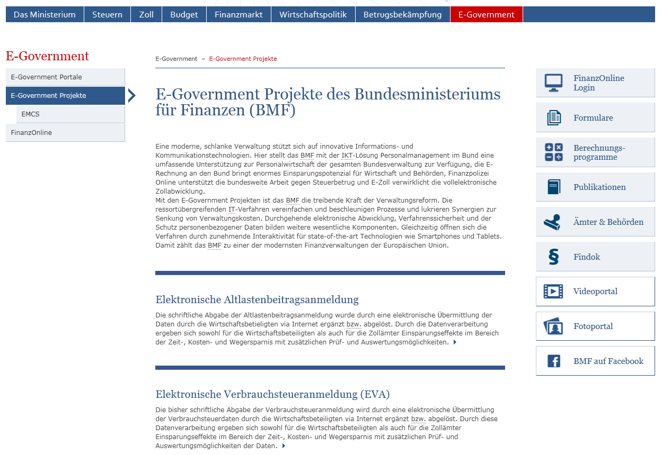
www.bmf.gv.at / e-government / Formulare

